Slide 1
01 · Кейс «Макропластик»
Плавающий мусор: детектор по снимку и шт./км² по полю — что доказано, а что нет
• Детектор по Sentinel-2 проверен на test MARIDA: F1 0.871 против RandomForest 0.771
• Концентрация шт./км² — по полевым данным: C = N/A с интервалом Пуассона; на отложенном test модель не лучше медианы, поэтому на карте медиана
• Снимок ↔ поле: 318 событий → 0 синхронных пар; перенос «снимок → шт./км²» не заявляем
0
подтверждённых пар «снимок ↔ полевое измерение» — и мы это показываем, а не прячем
Источник: reports/final_numbers.json → case.sections (6 разделов с источником и протоколом)
0:00
Notes:
[0:00–0:15] Мы решали кейс как два алгоритма, проверенных по отдельности. Детектор по снимку — F1 0.871 на test MARIDA. Концентрация — по полевым данным. Синхронных пар «снимок — поле» 0, поэтому переноса на снимок мы не заявляем, и карта это прямо говорит.

Slide 2
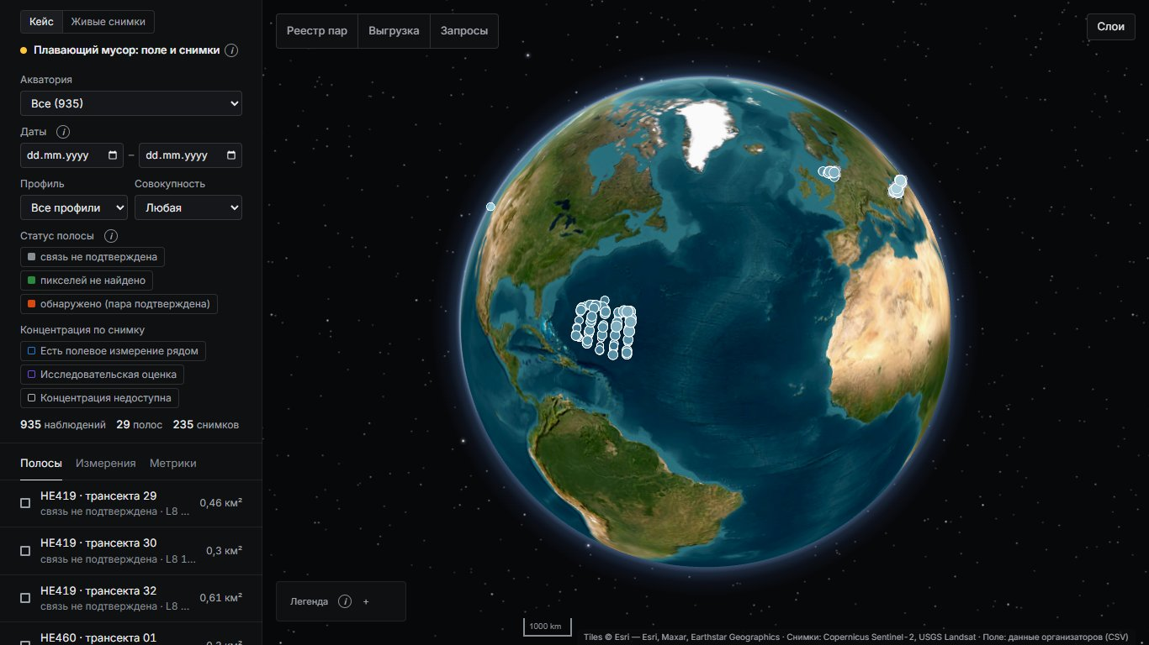
02 · Задача и пользователь
Пользователь — специалист по мониторингу: акватория и дата → проверка зон → сравнение с полем → выгрузка
• Выбирает акваторию и дату, видит полевые измерения, снимки-кандидаты и маску качества
• Смотрит, где детектор нашёл подозрительные пиксели, и почему пара «снимок ↔ поле» принята или отклонена
• Сравнивает с полевым измерением (шт./км² с интервалом), сохраняет запрос, выгружает GeoJSON/CSV
• Измерение, оценка по полевым данным и площадь маски — разные поля везде: в API, карточке, легенде, выгрузке
Карта кейса: 935 наблюдений, 29 полос обследования со снимками-кандидатами
Источник: README.md §1, §8; docs/CONTRACTS_V3.md
0:15
Notes:
[0:15–0:30] Пользователь — специалист по мониторингу. Он выбирает акваторию и дату, проверяет находки детектора, сравнивает с полем и выгружает результат. Измерение, оценка и площадь маски у нас везде — разные поля.

Slide 3
03 · Целевая величина
Целевая величина — суммарный плавающий пластик > 2 см, шт./км², визуальная полоса 10 м (S2, Саргассово море)
• 63 события за 26 дней (2015-04-01 – 2015-04-26); у всех есть N и A → C = N/A проверяема
• N 1–55 предметов, A 0.092–0.255 км²: масштаб контрольного примера 12 / 0.20 км²
• Второй профиль — трал S1, 5–50 см, 83 события: только полевая проверка, со S2 не смешиваем
• all_litter (S3, S4) — весь мусор всех материалов, не пластик: только в эксперименте на снимках
• Детектор: класс Marine Debris MARIDA = любой плавающий мусор; пластик отдельно он не выделяет
36.1
шт./км² — медиана C профиля S2 (диапазон 4.3–222.7)
Источник: configs/case_selection.yaml; README.md §1; reports/report.md §1
0:30
Notes:
[0:30–0:47] Целевая величина — суммарный плавающий пластик больше двух сантиметров, штук на квадратный километр, визуальная полоса с судна. Это 63 события Саргассова моря, у каждого есть N и A. Весь мусор Северного и Чёрного морей — не пластик, он только для эксперимента.

Slide 4
04 · Данные и отбор
Из 935 строк реестра в профиль S2 входят 63: у каждого отказа записана причина
• Реестр: 935 строк, 56 полей, 318 событий из 4 источников (S1 181, S2 63, S3 41, S4 33)
• Принято: S2 — 63, S1 — 83; категории не суммируем (пусто ≠ 0)
• Поля-утечки (concentration_*, items_count, reported_* …) не бывают признаками: тесты портят их и проверяют, что прогноз не меняется
Причина отказа (профиль S2) | Строк
объектная строка — предмет, а не плотность | 337
категория пластика, не суммарный пластик | 321
суммарный пластик другого профиля (трал S1) | 83
all_litter — весь мусор, не пластик | 74
категория промыслового мусора | 41
аэросъёмка S1 > 50 см | 16
итого отказов | 872
Источник: src/macroplastic/case/selection.py; reports/case_splits/selection_*[_rejected].csv
0:47
Notes:
[0:47–1:02] Из 935 строк в основной профиль попадают 63. У каждого отказа есть причина: объектные строки, категории, весь мусор. Поля-утечки в признаки не попадают, это проверяют тесты.

Slide 5
05 · Реестр пар и окно синхронизации
318 событий → 29 по метаданным → 12 по маскам → 0 синхронных с учётом дрейфа
• Для пластика снимков нет: S1 и S2 — открытый океан 2015 г., Sentinel-2A снимает с конца июня 2015 (S1 — 0 сцен в ±5 сут, S2 — 1)
• Дрейф: при типичных 0.2 м/с вода смещается на 23.4 км (медиана) — допуск 3 км держит только |dt| ≤ 4.2 ч
• Маски в полосе: блик 10, облака 6 (у 4 флаг QA Landsat сомнителен), покрытие 1
• Реестр: строка на каждое из 318 событий, этап отказа и все причины
События, у которых остаётся пара
все события
318
|dt| ≤ 1 сут, облачность ≤ 60 %
29
маски качества в полосе
12
дрейф ≤ допуска (0.2 м/с)
0
Источник: reports/case_pairs/summary.md, quality.md; data/case/run/registry_pairs.csv
1:02
Notes:
[1:02–1:22] Реестр пар — главный фильтр. Из 318 событий по метаданным проходят 29, маски в полосе — 12. Но вода за сутки уходит на десятки километров: пара синхронна, только если между снимком и наблюдением не больше 4.2 часа. Таких ноль. Для пластика снимков нет вообще.

Slide 6
06 · Детектор
Детектор: F1 0.871 на test MARIDA; на снимках пар — 5 объектов, в полосах 0
• LightGBM, порог 0.63 с val; test MARIDA посчитан один раз: ΔF1 к RF 0.100 [0.049; 0.150]
• MARIDA test: на саргассуме и мутной воде ложных 0 (FDI × NDVI помечает 46 % саргассума); ошибки — суда 27 и органика 21
• Снимки пар (L2A): гармонизация каналов выключена по MARIDA val — F1 0.923 без сдвига против 0.897 со сдвигом, Δ −0.025 [−0.072; −0.013]
• Сейчас: 5 объектов на 22 сценах, в полосах 0; вне полосы HE460 т.03 — 1 судно (верное срабатывание на сложном фоне) и 4 одиночных пикселя
• Прежний режим (с гармонизацией) — основание отказа: 975 объектов, вероятное скопление по виду у 1.7 % [0.0; 5.0]; размечал ИИ-агент, один аннотатор, κ 0.77 — его же слепой повтор
F1 Marine Debris, test MARIDA (15 сцен)
LightGBM (основной)
0.871
RandomForest, протокол MARIDA
0.771
окно FDI × NDVI
0.042
Источник: reports/case_detector/compare.md; reports/case_pairs/visual_review.md; docs/DECISIONS.md (final_numbers → case.detector_current)
1:22
Notes:
[1:22–1:47] Детектор — пиксельный LightGBM. На test MARIDA F1 0.871, RandomForest — 0.771, индексы FDI — 0.042; саргассум и мутную воду он не путает. На снимках пар мы выключили гармонизацию каналов — решение по MARIDA val, не по тесту. Сейчас 5 объектов на 22 сценах и ни одного в полосах; вне полосы — судно, это верное срабатывание. Прежний режим давал 975 объектов, почти всё — фон моря.

Slide 7
07 · Концентрация
C = N/A сошлась с опубликованной у 467 из 467 строк; на отложенном test модель не лучше медианы — на карте медиана
• Контроль: 12 / 0.20 км² = 60.0 шт./км², 95 % ДИ Пуассона 31.0–104.8; C = N/A совпала с опубликованной у 467 из 467 строк
• Сплит: 5 участков маршрута + буфер 1 сут; протокол и правило выбора записаны до CV
• Dev CV S2: ridge_log 28.5 против медианы 44.2, ΔMAE [−31.6; −0.3] — слабый выигрыш (с Бонферрони [−38.7; 7.3])
• Отложенный test (25.09.2026 19:15, один раз): S2 30.0 против 25.2 (основная модель не лучше медианы); S1 370.0 против 371.1 (разницы с медианой нет)
S2, отложенный test (14 событий): MAE, шт./км²
ridge_log (основная)
30.0
медиана dev (на карте)
25.2
ΔMAE +4.8 [−1.6; +12.9] — ДИ содержит 0
Источник: reports/case_conc/dev_cv.json, final_test.json; configs/case_selection.yaml: final_test
1:47
Notes:
[1:47–2:15] Концентрация: C равно N на A, интервал Пуассона, контрольный пример — 60.0. Модели сравниваем с медианой на участках маршрута. На dev ridge выигрывает слабо, а на отложенном test, посчитанном один раз, — 30.0 против 25.2 у медианы. Правило записано до открытия test, поэтому на карте — медиана. Модель не спасаем.

Slide 8
08 · Эксперимент «снимок vs all_litter»
Связь признаков снимка с полевой плотностью всего мусора не установлена: данных на это мало
• 11 пар S2 прошли маски, независимых групп «район × день» — 6; эталон — весь мусор, не пластик
• FDI в полосе: ρ −0.75 [−1.00; −0.14], p Холма 0.12; та же полоса в случайной воде сцены — −0.52
• Значит, связь на уровне сцены или дня, а не места; знак к тому же обратный ожидаемому
• Мощность: при 6 группах видна только |ρ| ≥ 0.96; для ρ = 0.5 нужно ≈ 33 независимых пар
33
независимых синхронных пар нужно, чтобы увидеть ρ = 0.5 (есть 6 групп)
Источник: reports/case_pairs/experiment.md, experiment.json
2:15
Notes:
[2:15–2:32] Связь снимка с полем мы всё же проверили. На 11 парах FDI даёт ρ −0.75, но после поправки Холма p 0.12, а случайная вода той же сцены даёт почти то же. Вывод — данных мало: нужно около 33 независимых пар.

Slide 9
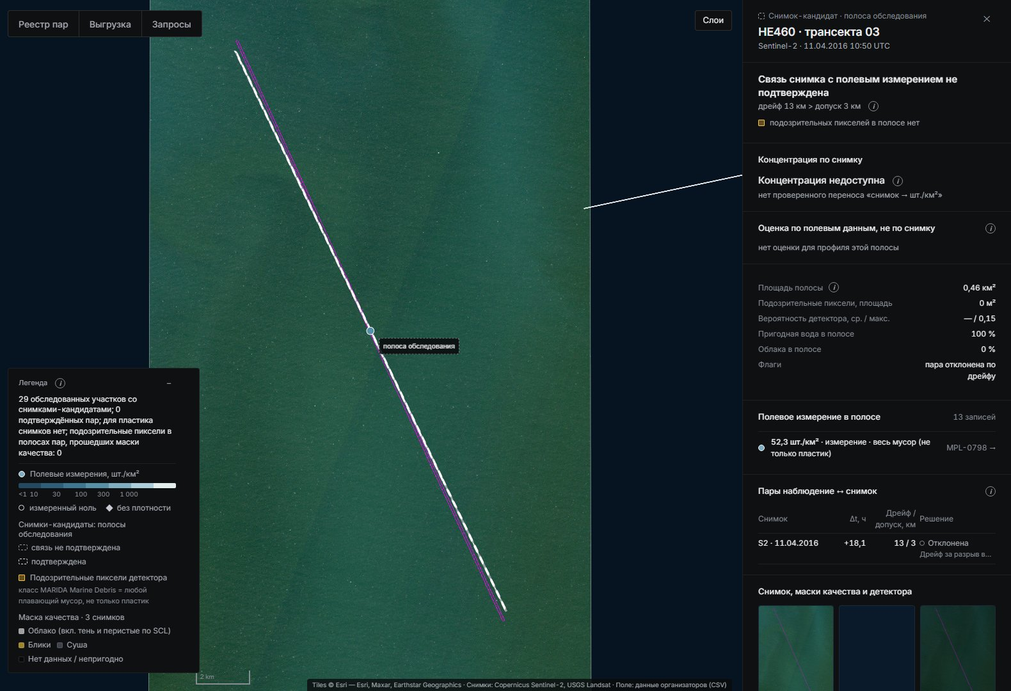
09 · Карта
Карта говорит то же, что отчёт: 29 полос-кандидатов, 0 подтверждённых пар, концентрация по снимку недоступна
• Три слоя: полевые измерения (шт./км² с интервалом Пуассона) · снимки-кандидаты (полосы обследования) · подозрительные пиксели детектора
• Два статуса полосы: детекция («связь не подтверждена» + причина) и концентрация («недоступна»)
• Реестр пар, выгрузка GeoJSON/CSV, сохранённые запросы; самопроверка API ↔ выгрузка: 284 из 284, ошибочные входы 46/46, p95 ≤ 81 мс
Северное море, HE460 трансекта 03: связь с полем не подтверждена (дрейф > допуска), подозрительных пикселей в полосе нет
Источник: service/routes_v3.py; reports/selfcheck/consistency_latest.json
2:32
Notes:
[2:32–2:48] Карта повторяет отчёт: три слоя и два статуса полосы. Эта пара отклонена по дрейфу — «связь не подтверждена»; пикселей детектора в полосе нет, концентрация по снимку недоступна. Выгрузка сверена с API самопроверкой.

Slide 10
10 · Собственный вклад и ключевые решения
Наш вклад — решения, каждое проверено экспериментом или записано до результата
• Реестр пар с допуском по дрейфу вместо «±1 сут»: 29 пар по метаданным → 0 синхронных; причины у каждого из 318 событий
• Сплит по участкам маршрута + буфер: на «связных компонентах» kNN выигрывал −11.6 [−23.1; −0.9], на маршруте −4.2 [−12.0; 3.4] — утечка через соседей дня
• Отложенный test один раз: правило «не лучше медианы → медиана» записано 25.09.2026 19:05, test открыт 25.09.2026 19:15 — на карте медиана
• Отказ от гармонизации L2A по MARIDA val (F1 0.923 против 0.897), test не использовался
• Геометрия трансект по первоисточникам PANGAEA: 104 события, 4 прерванные — двумя сегментами; окно синхронизации |dt| ≤ 4.17 ч
• Один источник чисел: final_numbers.json → README, отчёт, дека, речь, ответы; тест сверяет (225 passed)
• Готовое, не наше: разметка MARIDA и MADOS, протокол RandomForest MARIDA, индекс FDI, каталоги STAC
Источник: reports/case_pairs/summary.md; reports/case_conc/metrics.json; configs/case_selection.yaml; docs/DECISIONS.md; reports/case_geometry/summary.md
2:48
Notes:
[2:48–3:18] Наш вклад — не модель, а решения, которые защищают выводы от самообмана. Допуск по дрейфу в реестре пар, сплит по участкам маршрута, найденный после утечки через соседей дня, test один раз по заранее записанному правилу, отказ от гармонизации по val, геометрия трансект по первоисточникам и один источник чисел с тестом. Разметка MARIDA, протокол RandomForest и индекс FDI — готовые, мы с ними сравниваемся.

Slide 11
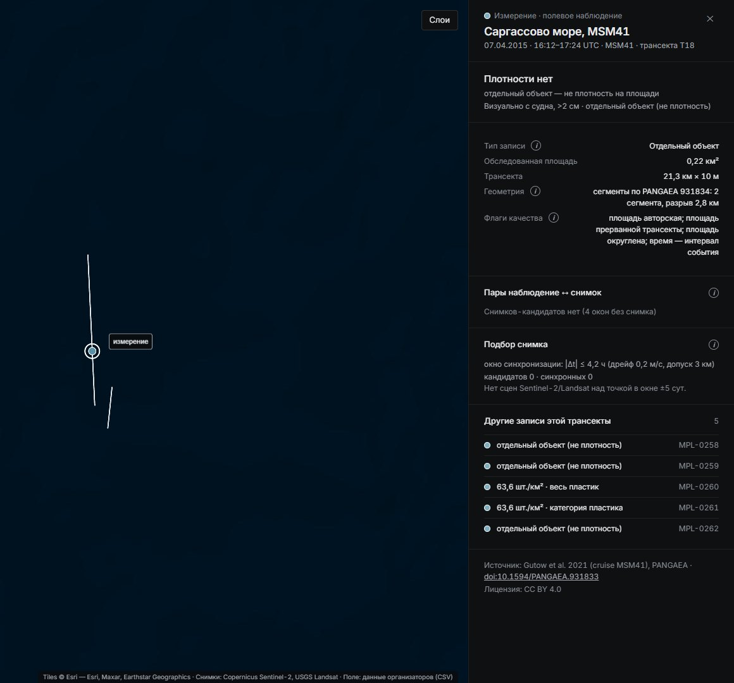
11 · Дополнительные функции
«Подобрать снимок»: из правила дрейфа — инструмент планирования полевых работ под пролёт
• Окно синхронизации |dt| ≤ 4.17 ч; наивное окно ±1 сут даёт 29 «пар», синхронных 0
• Чёрное море без времени трансект: 12 событий получают окно UTC, у 8 полоса чистая по маскам
• Прогноз пролётов на архиве совпал с реальной съёмкой в 82 из 88 случаев (±5 мин)
• Геометрия трансект по PANGAEA: 104 события S2/S3, 108 сегментов; 4 прерванные трансекты — двумя сегментами
Саргассово море, T18: прерванная трансекта (2 сегмента) и «Подбор снимка» — сцен в окне нет
Источник: docs/EXTRA_FEATURES.md; reports/case_pairfinder/evidence.md; reports/case_geometry/summary.md
3:18
Notes:
[3:18–3:32] Из правила дрейфа мы сделали инструмент «Подобрать снимок»: он говорит, когда выходить на трансекту. Для Чёрного моря это окна UTC у 12 событий. Геометрию трансект восстановили по PANGAEA.

Slide 12
12 · Ограничения и развитие
Ограничения названы на карте и в отчёте; развитие — синхронные пары и больше рейсов
• Перенос «снимок → шт./км²» не доказан: синхронных пар нет, для пластика снимков нет
• Мало независимых данных: S2 — один рейс, 26 дней; интервалы недопокрывают (84 % и 74 % вместо 90 %)
• Test не абсолютно нетронутый: ранняя разведка бейзлайнов видела все события профиля (записано до открытия)
• Детектор на L2A пар по разметке не измерен; порог блика не калибровался на этих сценах
• Дальше: трансекты под пролёт с записанным временем (≈ 33 пар), больше рейсов и сезонов, ERA5 для дрейфа, разметка скоплений на L2A
Источник: reports/report.md §8–9; README.md «Ограничения»
3:32
Notes:
[3:32–3:48] Ограничения называем сами: перенос на снимок не доказан, данных мало, интервалы недопокрывают. Развитие — трансекты под пролёт с записанным временем и больше рейсов.

Slide 13
13 · Воспроизводимость
Одна команда, 6.9 с без сети; чистый клон до карты — 7,5 мин, числа совпали
• Одна команда: run.ps1 -Case all -Offline (CSV → отбор → пары → маски → детектор → метрики → выгрузка)
• 24 выходные таблицы с одинаковыми sha256 при повторе; отпечаток fccf808a8817d7c4…
• Чистый клон: клон 76 с, установка и маршрут 3 мин 17 с, карта 8,1 с
• Тесты кейса (25.09.2026 23:54): 225 passed, 2 skipped, 0 failed; числа документов сверяет тест
7,5 мин
от git clone до карты на экране, CPU
Источник: reports/selfcheck/clean_clone_1941.md; reports/case_run/run_summary.json
3:48
Notes:
[3:48–4:00] Всё воспроизводится одной командой без сети; чистый клон до карты — 7,5 минуты, числа совпали. Спасибо, готовы к вопросам.

